Slide 1


Slide 2

Notes:
For undertekster – trykk på ikonet ved siden av tannhjulet.
Hvis dårlig oppløsning på videoen – trykk på tannhjulet (innstillinger) og velg «Kvalitet», deretter «1080 HD»
Lenke til film: https://youtu.be/4fXE0AoDWXw

Slide 3

Notes:
Gjennomføring
Hver gruppe får utdelt et sett med oppklipte, sammenkrølla lapper med ulike følelser på. En i gruppa trekker en lapp og mimer følelsen som står på lappen, uten å lage lyd. Resten av gruppen skal gjette hvilken følelse som personen mimer. Når riktig følelse gjettes er det neste person sin tur til å mime. Alle i gruppen oppfordres til å mime.

Slide 4
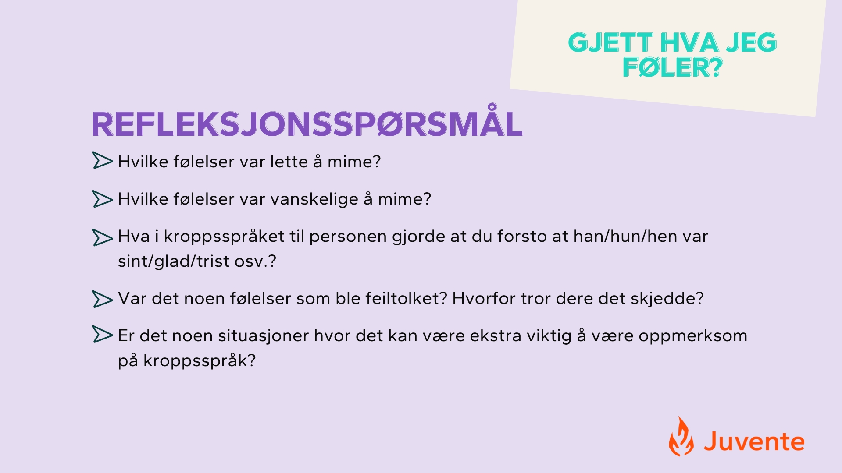
Notes:
Refleksjon
Etter øvelsen kan deltakerne først reflektere i gruppa, deretter i plenum.

Slide 5

Notes:
Gjennomføring
Fortell deltakerne at denne øvelsen handler om å vise med kroppsspråket at vi lytter og er interessert i hva den andre sier.
Deltakerne i den ene rekken skal snakke om et tema gitt av underviser. De som står i den andre rekken skal lytte, men følge instruksjoner fra deg som underviser om hvor interessert de skal lytte til det som sies. De får ikke avbryte eller stille oppfølgingsspørsmål, kun bruke kroppsspråk.
Du, som underviser, stiller deg bak rekken som skal fortelle, og beveger deg sakte fra den ene enden til den andre. Fortell deltakerne at du fungerer som et volum for hvor interessert de skal lytte. Når du står ved den ene enden skal deltakerne lytte svært interessert, mens når du står ved den andre enden skal de være helt uinteressert, for eksempel titte vekk, gjespe eller pille på neglene sine.
Beveg deg frem og tilbake noen ganger, slik at de som lytter veksler mellom veldig interessert til uinteressert. Gjenta øvelsen, slik at begge rekker opplever både å snakke og lytte.

Slide 6

Notes:
Velg samtaletema som passer din gruppe.

Slide 7

Notes:
Velg samtaletema som passer din gruppe.

Slide 8

Notes:
Velg samtaletema som passer din gruppe.

Slide 9
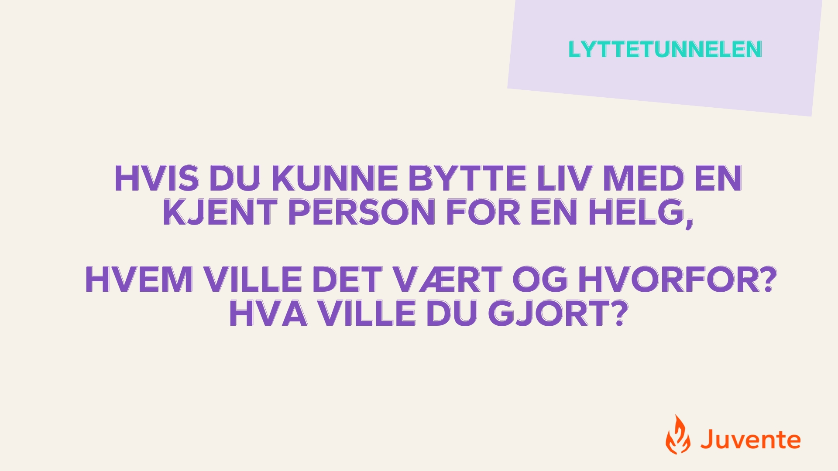
Notes:
Velg samtaletema som passer din gruppe.

Slide 10
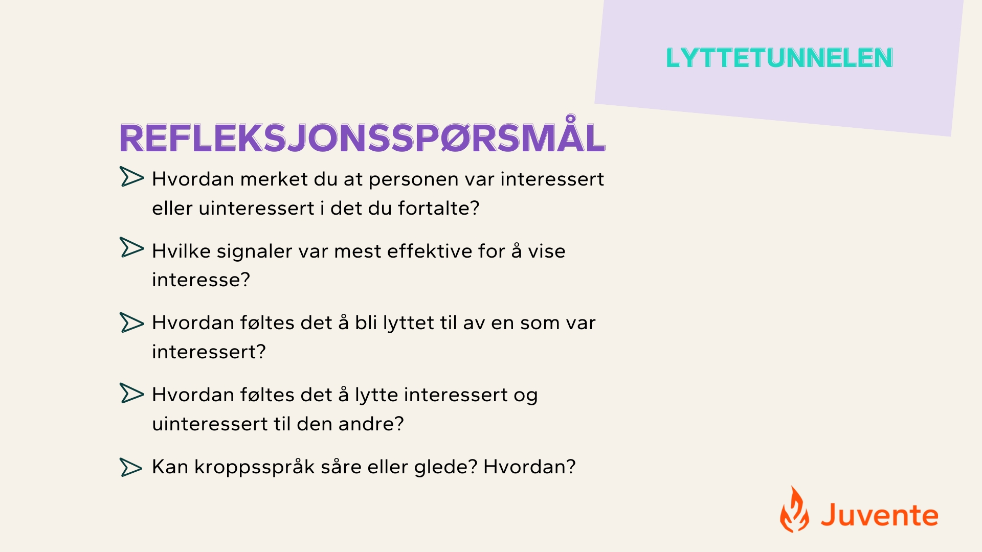
Notes:
Refleksjon
Når begge rekker har opplevd å bli lyttet til, kan deltakerne først reflektere i par, deretter dele i plenum.

Slide 11

Notes:
For undertekster – trykk på ikonet ved siden av tannhjulet.
Hvis dårlig oppløsning på videoen – trykk på tannhjulet (innstillinger) og velg «Kvalitet», deretter «1080 HD»
Lenke til film: https://youtu.be/U2YolBOoWNs

Slide 12

Notes:
Gjennomføring
En i gruppa trekker en lapp med en følelse på. Deltakeren skal si setningen "Tobias blir også med" med følelsen som står på lappen. De andre i gruppa skal gjette hvilken følelse som blir uttrykt. Når riktig følelse gjettes, er det neste person sin tur.

Slide 13
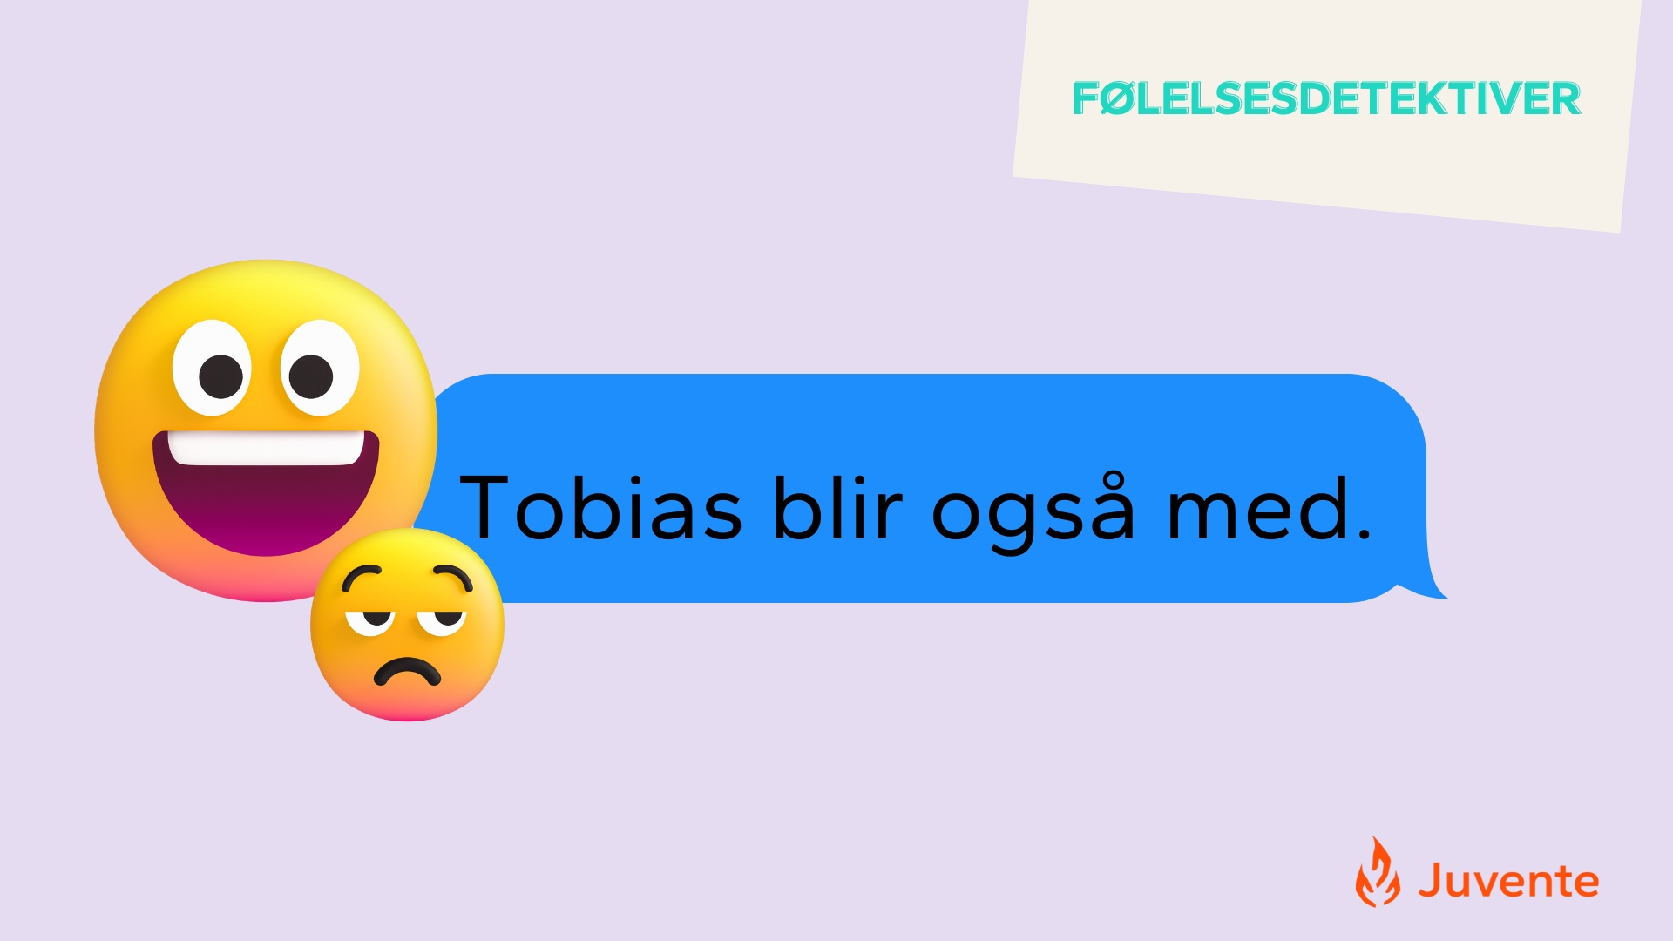

Slide 14
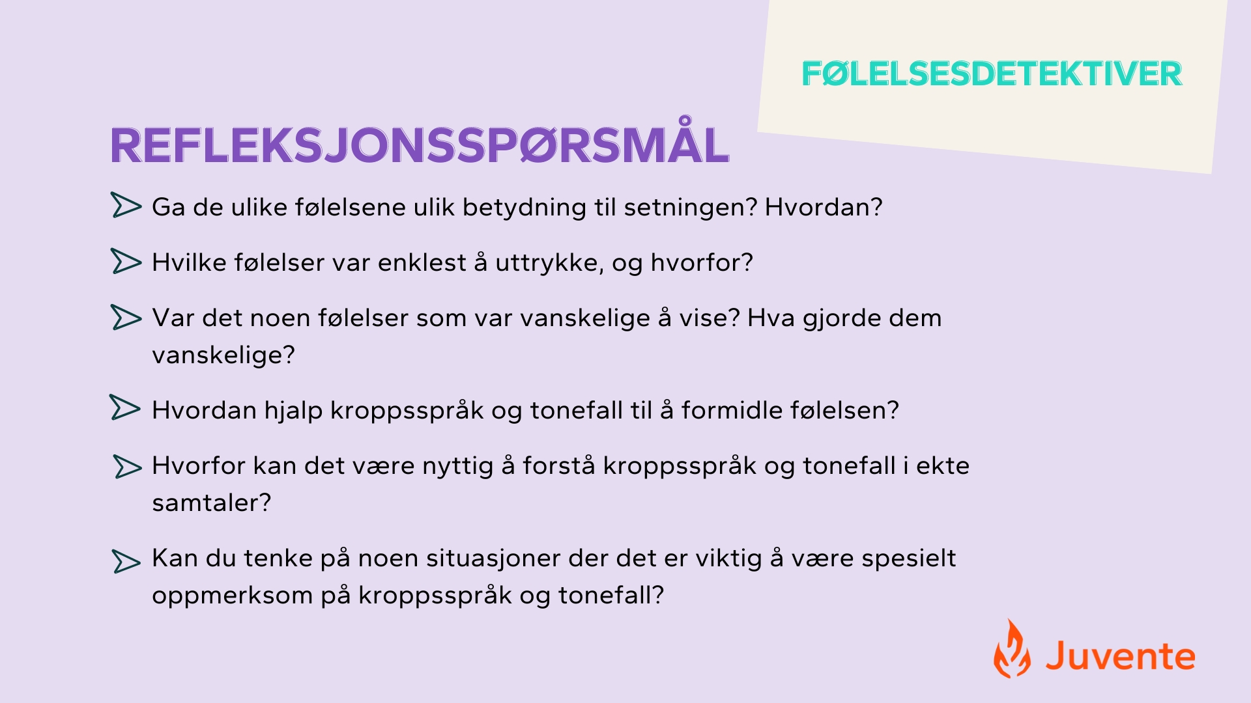
Notes:
Refleksjon
Etter øvelsen kan deltakerne først reflektere i gruppa, deretter i plenum.

Slide 15

Notes:
Gjennomføring
Del deltakerne inn i små grupper på 3-4 personer. Hver gruppe skal ha en historieforteller og flere aktive lyttere. Dette vil gå på rundgang. Hver gruppe velger en person som skal begynne som historieforteller.
Historiefortelleren får et tema valgt av underviser. Fortelleren skal snakke om temaet i rundt 5 minutter til sammen. Lytterne sin oppgave er å lytte aktivt og stille oppfølgingsspørsmål for å hjelpe historiefortelleren videre om hen står fast. Det å lytte er en aktiv, ikke passiv, rolle. Spørsmålene som blir stilt bør være åpne og relatert til det som ble delt (f.eks. "Hva var det mest spennende ved reisen din?" eller "Hvordan følte du deg da det skjedde?"). Underviser gir tegn når det er tid for rollebytte. Alle i gruppa oppmuntres til å være historieforteller.

Slide 16


Slide 17


Slide 18


Slide 19
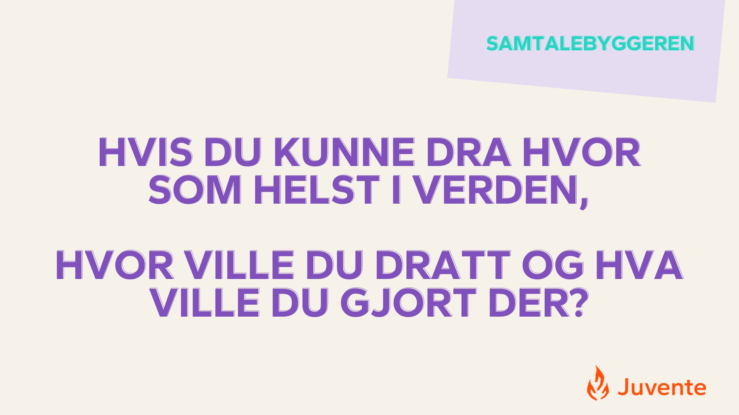

Slide 20


Slide 21


Slide 22
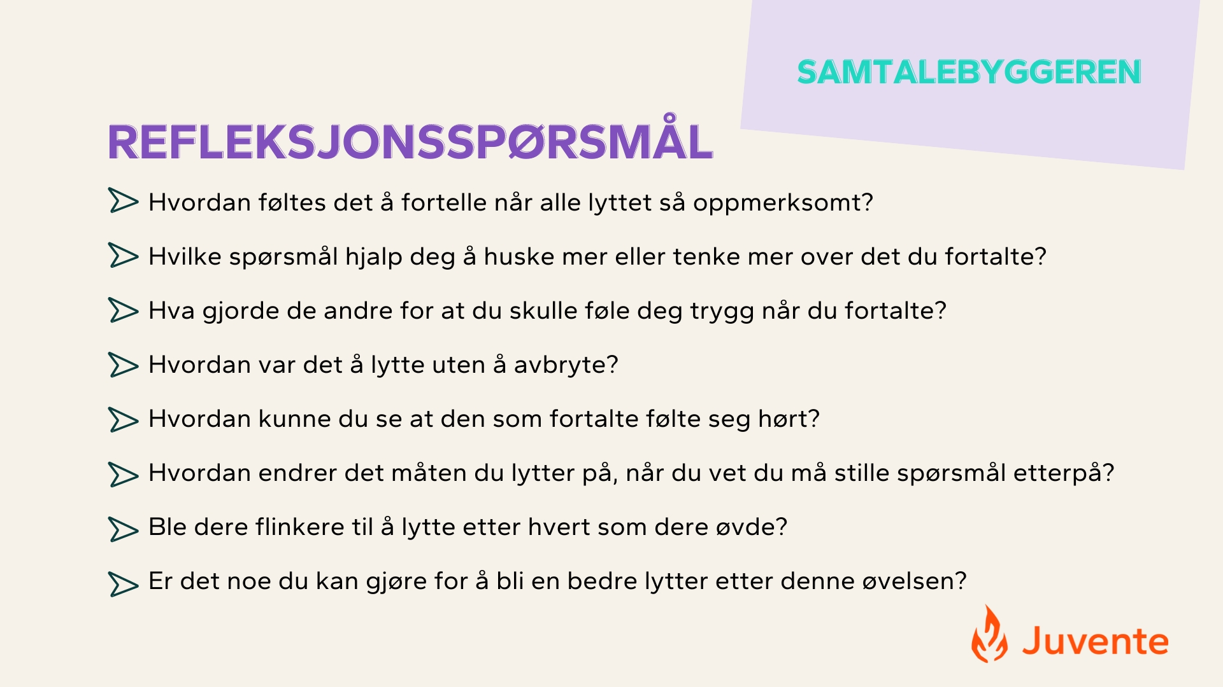
Notes:
Refleksjon
Etter at alle har fått sjansen til å være historieforteller kan gruppa reflektere sammen.

Slide 23

Notes:
Gjennomføring
Del deltakerne inn i små grupper på 3-4 personer. Hver gruppe skal komme opp med minst 5 lyttetips de mener er viktige for en god samtale. Dette kan være ting de har lært gjennom undervisningen, eller deres egne erfaringer.
Etter at gruppen er ferdig, diskuter dere i plenum hvilke tips som skal inkluderes på den felles plakaten (8-10 lyttetips).
Ta utgangspunkt i spørsmålene på neste slide.
Når dere har blitt enige om lyttetipsene får hver gruppe ett lyttetips som de skal lage plakat av. Plakaten skal inneholde tips til hvordan man kan bruke tipset i hverdagen og hvordan man kan minne hverandre på å bruke lyttetipset.
Hver gruppe presenterer sin plakat og henger den opp i rommet.

Slide 24
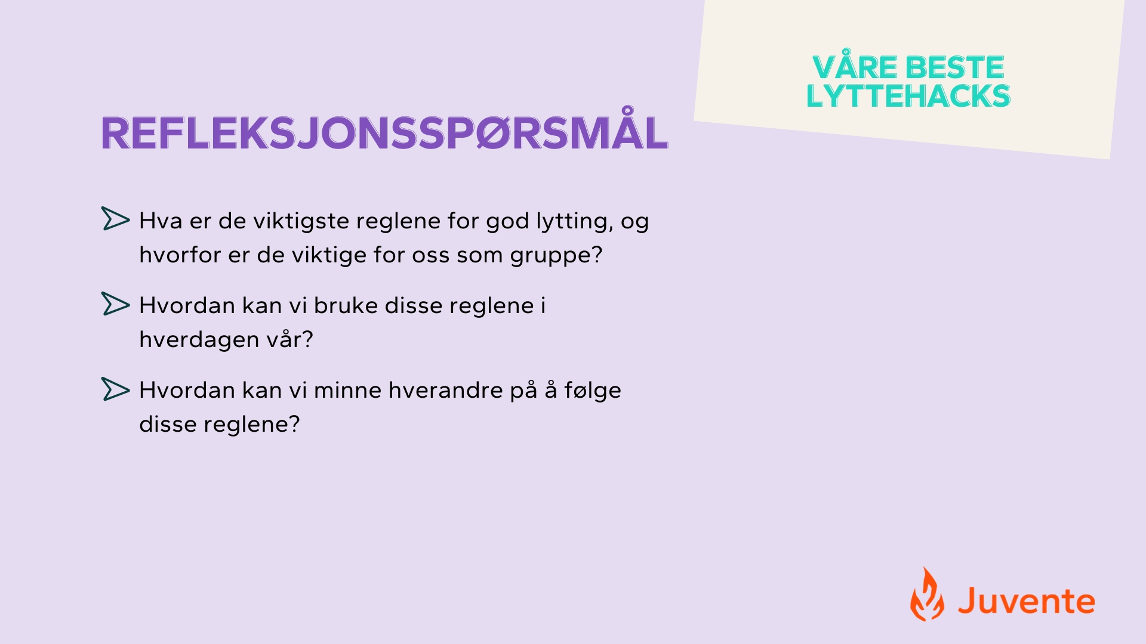

Slide 25

Notes:
For undertekster – trykk på ikonet ved siden av tannhjulet.
Hvis dårlig oppløsning på videoen – trykk på tannhjulet (innstillinger) og velg «Kvalitet», deretter «1080 HD»
Lenke til film: https://youtu.be/dZKmsGvBSsI

Slide 26

Notes:
Gjennomføring
Forklar formålet med øvelsen. Si at alle skal velge én ting de ønsker å teste den kommende uken. De kan velge noe fra videoen eller finne på noe selv.
Del ut post-it-lapper og penner til ungdommene.
Be ungdommene bruke noen minutter på å tenke på én ting de vil teste denne uken. De skal skrive ned dette på post-it-lappen. Det anbefales også at du som underviser skriver ned en ting du skal teste ut. Bruk sliden på neste side for å gi forslag og inspirasjon til hva ungdommene kan ha som sin challenge.
Etter at alle har skrevet ned sitt valg, ber du dem om å henge opp post-it-lappene på et synlig sted i rommet.
Be ungdommene dele hva de har valgt og hvorfor.
Etter en uke, sett av tid til å diskutere hvordan det har gått. Ungdommene kan dele erfaringer og refleksjoner om hva som har vært lett eller vanskelig, og hva de har lært.
Vurder å gi deltakerne en ny runde med post-it-lapper for å sette nye mål for den kommende uken.

Slide 27
